Slide 1
제 2차 2D 게임 프로그래밍 발표
2018180002 강현석

Slide 2
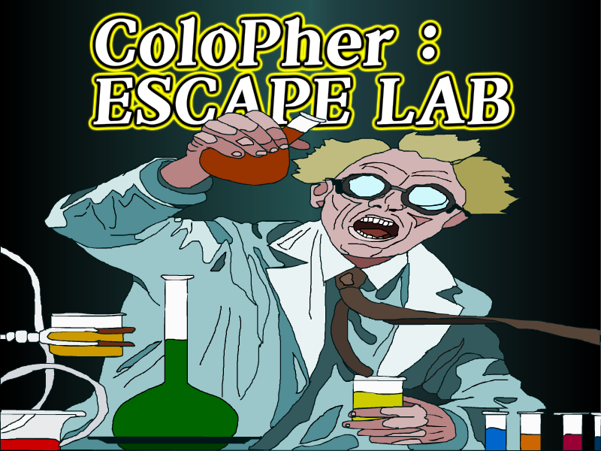
게임 컨셉
곳곳에 떨어진 색소를 흡수하여 자신의 색을 변화시킨다!
맵에 떨어진 아이템과의 충돌체크로 캐릭터의 상태를 변환시키도록 구현.
색과 관련된 퍼즐을 풀어가며, 같은 색일 경우에만 공격하는 괴물을 피해 연구실을 탈출하라!
같은 색인 경우에 통과가 되는 장애물, 같은 색인 경우에 공격하는 괴물 등 객체 간의 상태를 비교해 퍼즐을 구성
미친 과학자가 당신을 계속 주시하고 있다! 그의 뜻대로 되지 않도록 최대한 도망쳐라!

Slide 3
개발 범위
 | 기본 구현 내용 | 추가 구현 내용
캐릭터 | 이동 기능, 점프 기능, 색이 변하는 기능, 문을 여는 기능 | x
아이템 | 캐릭터의 색을 변하게 하는 색소 아이템, 캐릭터에서 색소를 빼내는 아이템 | 맵에 존재하는 특정 색의 색소를 다른 색으로 바꾸는 아이템
맵 | 최소 5개 이상의 스테이지 구현, 스테이지 리셋 기능 구현 | 10개의 완성된 스토리와 스테이지 구현
구조물 | 색을 가진 문 구현, 색을 가진 괴물 구현, 색을 가진 버튼 구현, 특정 색일 때 발동하는 슈퍼 점프 구조물 구현 | 색을 가진 사다리 구현, 특정 색일 때만 발동하는 함정 구현, 색소를 생산하는 기계 구현, 배회하는 괴물 구현

Slide 4
게임 개발 상황
1주차 | 리소스 수집 (50% 완료) | 게임에 사용될 리소스를 모으고, 그 리소스를 사용하기 쉽게 편집해 놓는다. 필요하다면 리소스를 직접 제작한다. (캐릭터, 배경, 타일셋, 메인 화면 리소스 수집 및 제작 완료. 괴물, 장애물, 색소 아이템 리소스 아직 수집하지 않음)
2주차 | 프레임 워크 제작 (70% 완료) | 게임 제작을 손쉽게 하기 위해 기본이 되는 뼈대인 프레임 워크를 제작한다. 캐릭터, 장애물, 아이템, 맵, 스테이지를 관리할 수 있게 제작한다. (수업시간에 배운 game framework를 이용하여 프레임 워크를 제작. 그러나 key state와 같은 구조를 아직 사용하지 않아 부족한 부분이 존재한다.)
3주차 | 맵 제작 (100% 완료) | 캐릭터가 지나다닐 수 있는 맵을 제작한다. (2차원 배열로 타일을 배치하여 편리하게 원하는 곳에 원하는 타일을 설치해 맵을 구성할 수 있게 만들었다.)
4주차 | 캐릭터 제작 (100% 완료) | 게임의 기본이 되는 캐릭터를 제작한다. 이동, 점프를 넣고, 맵과의 충돌체크를 구현한다. (이동, 점프, 모든 타일과의 충돌체크 완벽히 구현)
5주차 | 아이템 제작 (0% 완료) | 캐릭터의 색을 변화시키는 색소 아이템을 제작한다. 다양한 색의 색소 아이템을 조합해보며 나오는 모든 경우의 수를 처리한다. (아이템 제작을 아직 시작하지 않음)
6주차

Slide 5
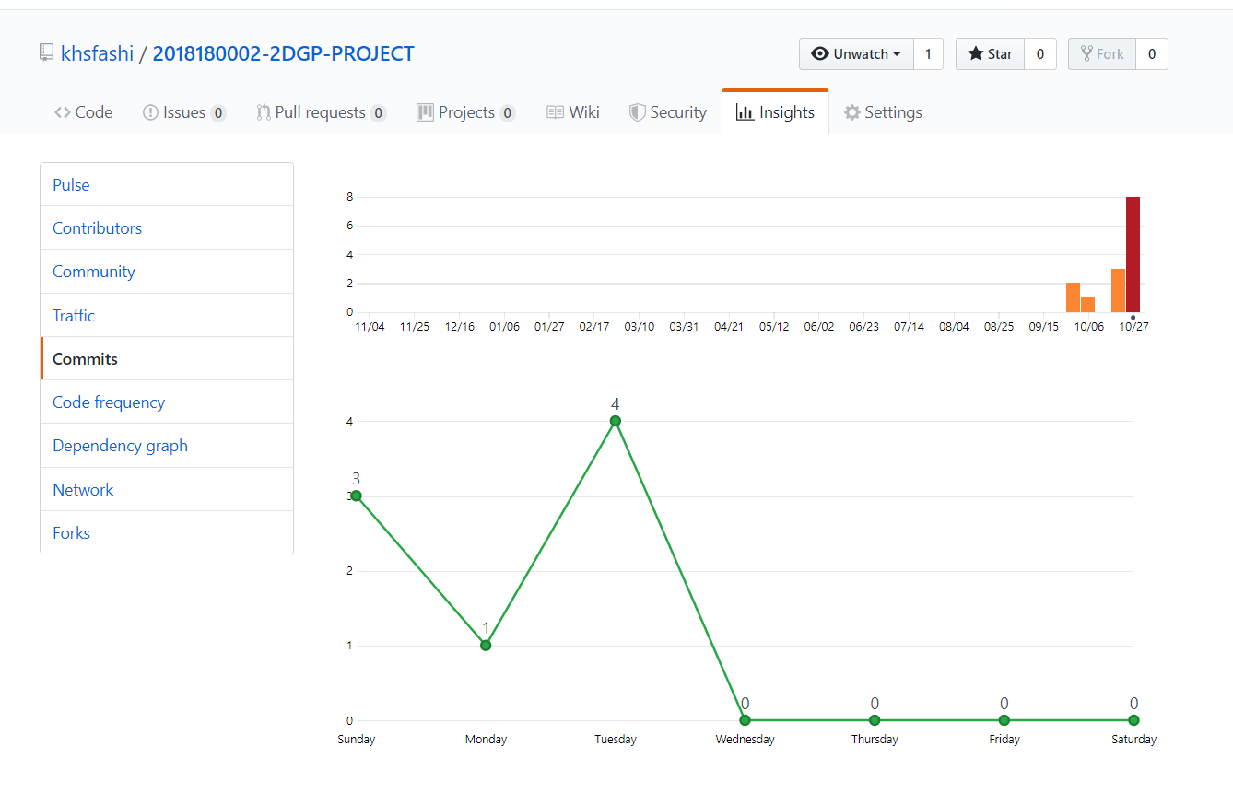
커밋 통계

Slide 6
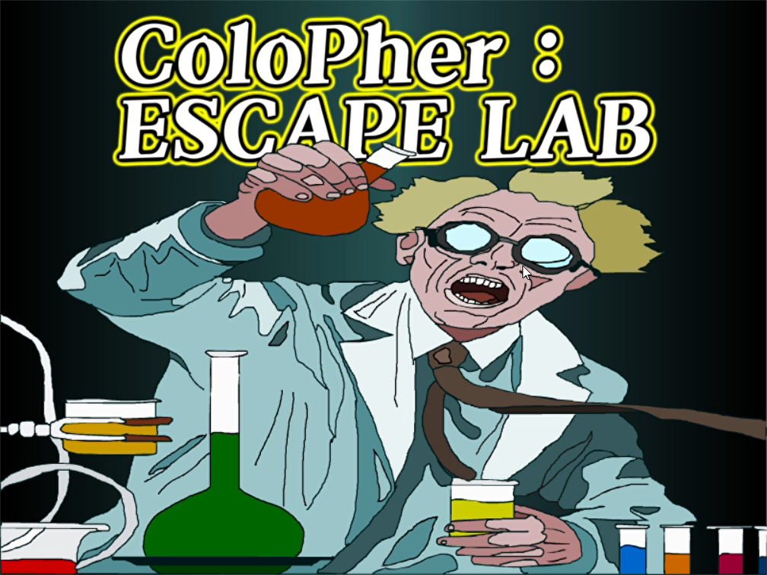
게임 실행 영상

